Slide 1
Az impulzus tétel alkalmazása
(megoldási módszer)

Slide 2
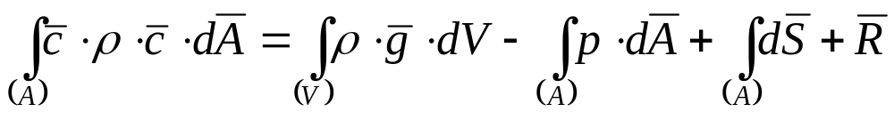
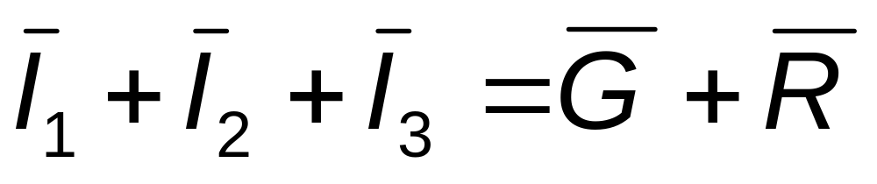
Határozza meg az ábra szerinti 49,3 N súlyú (négyzet keresztmetszetű) testre a stacionáriusan áramló folyadék által kifejtett erő nagyságát és irányát! A folyadéksugár c=10 m/s sebességű, keresztmetszete A= 10 cm². A súrlódást és a folyadék súlyát hanyagolja el! A folyadék víz, melynek sűrűsége 1000 kg/m³ Tételezze fel, hogy az áramlás síkáramlás, mely egy Függőleges helyzetű síkban zajlik!
2/3A
I₂
I₁
c
30º
A
G
1/3A
I₃
Tetszőlegesen felvehető ellenőrző felület, melynek egyensúlyát írja le az impulzus-tétel

Slide 3
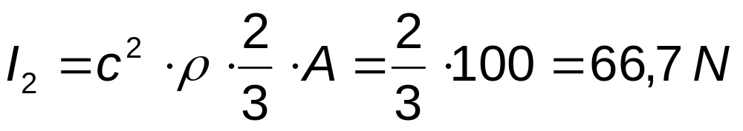
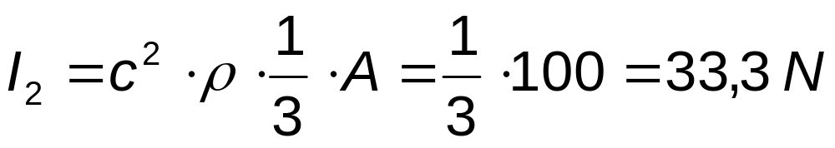

Slide 4
I₂
I₁
G
I₃

Slide 5
I₂
I₁
G
I₁
I₃
I₃
G
I₂
R
A szerkesztés tetszőlegesen megválasztott kezdő pontja!
A kockára kifejtendő, annak egyensúlyához szükséges külső erő!

Slide 6
I₂
I₁
G
I₁
I₃
I₃
G
I₂
R
Az áramló folyadék és a G súly eredőjeként a kockát támadó erő
A kockára kifejtendő, annak egyensúlyához szükséges külső erő

Slide 7
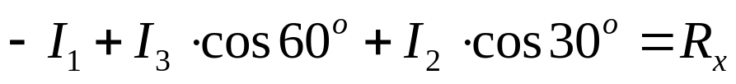
I₂
x
I₁
30º
G
I₁
I₃
I₃
G
I₂
R
Vízszintes, ‚x’ irányú vetületi egyenlet
Az áramló folyadék és a G súly eredőjeként a kockát támadó erő

Slide 8
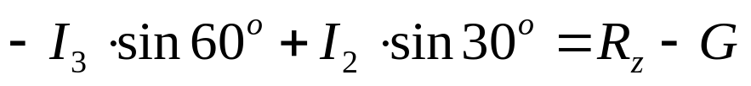
z
I₂
x
I₁
30º
G
I₁
I₃
I₃
G
I₂
R
Vízszintes, ‚x’ irányú vetületi egyenlet
Függőleges, ‚z’ irányú vetületi egyenlet

Slide 9
z
I₂
x
I₁
30º
G
I₁
I₃
I₃
G
I₂
R
Vízszintes, ‚x’ irányú vetületi egyenlet
Függőleges, ‚z’ irányú vetületi egyenlet

Slide 10
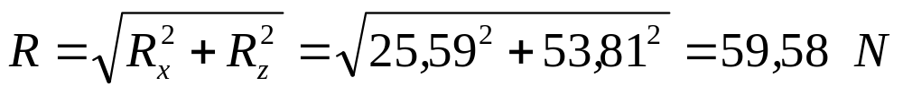
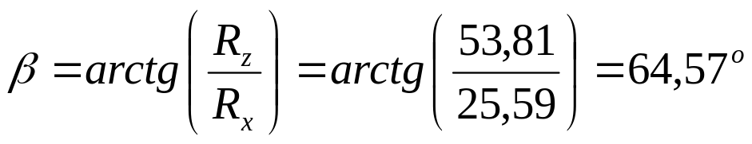
z
x
I₁
A vízszintessel bezárt szög:
I₃
G
I₂
R_{z}
R
R_{x}
Az erő támadáspontja a folyadéksugár által megtámadott test súlypontjában van, akárcsak a súlyerő támadáspontja.

